Slide 1
THỞ MÁY TRÊN BỆNH NHÂN COPD/HEN

Slide 2
MỤC TIÊU
Trình bày được các cơ chế sinh lý bệnh liên quan đến thở máy trên bệnh nhân COPD/Hen
Chỉ định thở máy không xâm lấn, thở máy xâm lấn trên bệnh nhân COPD/Hen
Theo dõi thở máy trên bệnh nhân COPD/Hen

Slide 3
THỞ MÁY
TRÊN BỆNH NHÂN COPD/HEN
SINH LÝ BỆNH
CHỈ ĐỊNH THỞ MÁY BỆNH NHÂN COPD
CHỈ ĐỊNH THỞ MÁY BỆNH NHÂN HEN
THEO DÕI THỞ COPD/HEN
CAI MÁY THỞ
MÁY BỆNH NHÂN

Slide 4
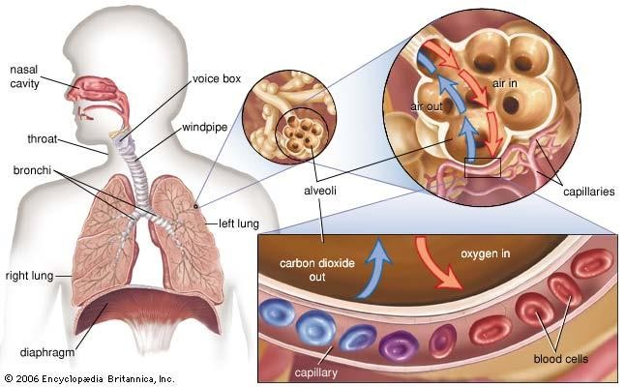

Slide 5
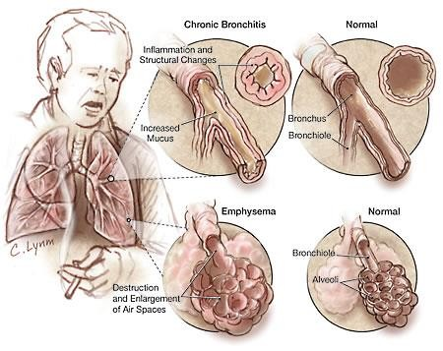

Slide 6
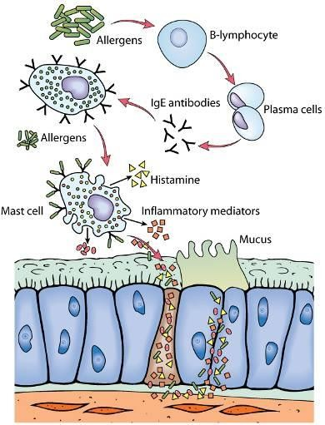
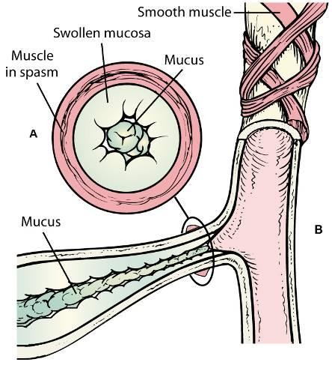
HEN PHẾ QỦAN

Slide 7
CÁC KHÁI NIỆM
PEEP : Positive end-expiratory pressure
iPEEP : intrinsic PEEP or auto-PEEP
ePEEP : extrinsic PEEP

Slide 8



Bình thường
COPD
X
.
.
P
P_{L}
L
V
V
Reduced recoil Reduced tethering
Increased airways resistance Expiratory flow limitation Increased air trapping

Slide 9
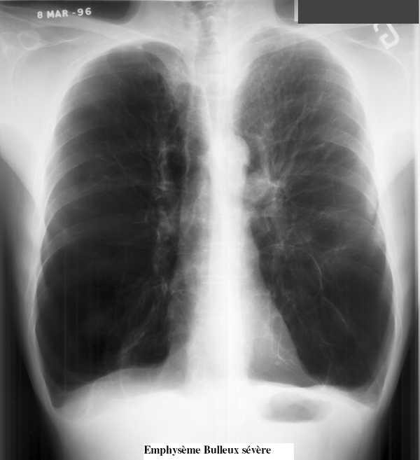
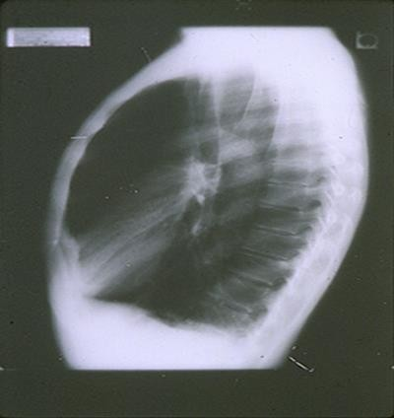
HÌNH ẢNH X QUANG CỦA Ứ KHÍ VÀ CĂNG GIÃN PHỔI QUÁ MỨC
Low, Flattened Diaphragm
Increased AP Diameter
Air Trapping
Janssens JP, et al. J Pain Symptom Manage. 2000;19:378-392.

Slide 10
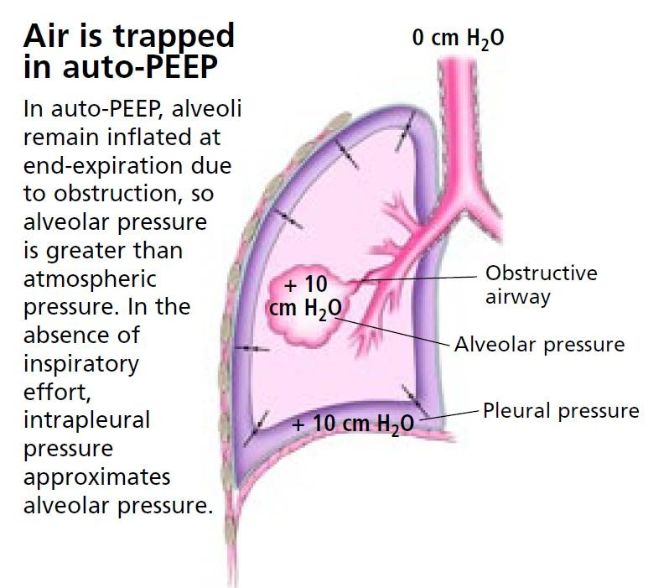
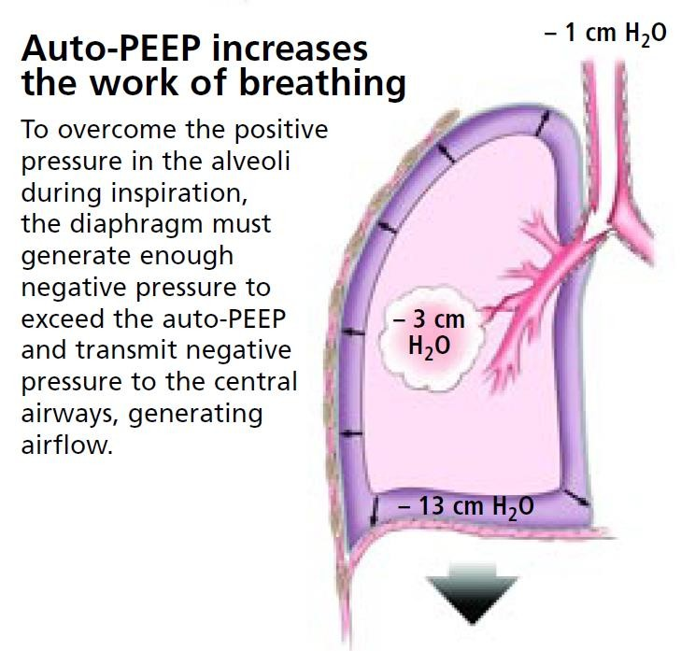
iPEEP hình thành và gây tăng công hô hấp trong tắc nghẽn đường thở
Mughal M. M., Culver D. A., Minai O. A., et al. (2005), "Auto-positive end- expiratory pressure: mechanisms and treatment", Cleve Clin J Med, 72 (9), 801-9.

Slide 11
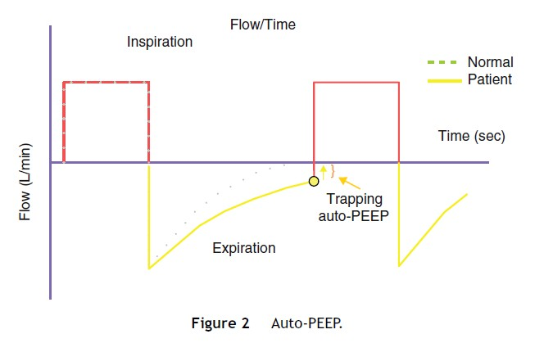
PHÁT HIỆN AUTO PEEP

Slide 12
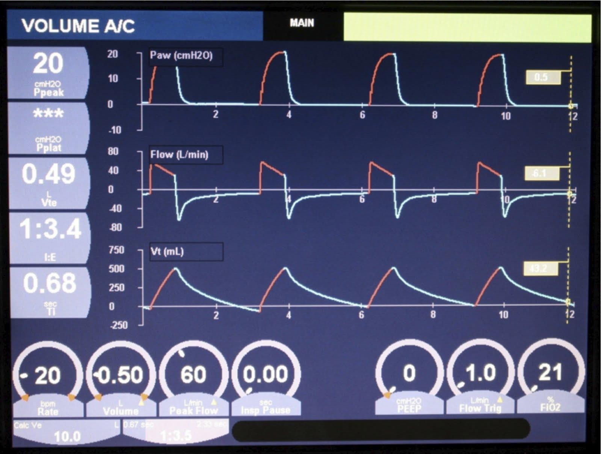
PHÁT HIỆN AUTO PEEP

Slide 13
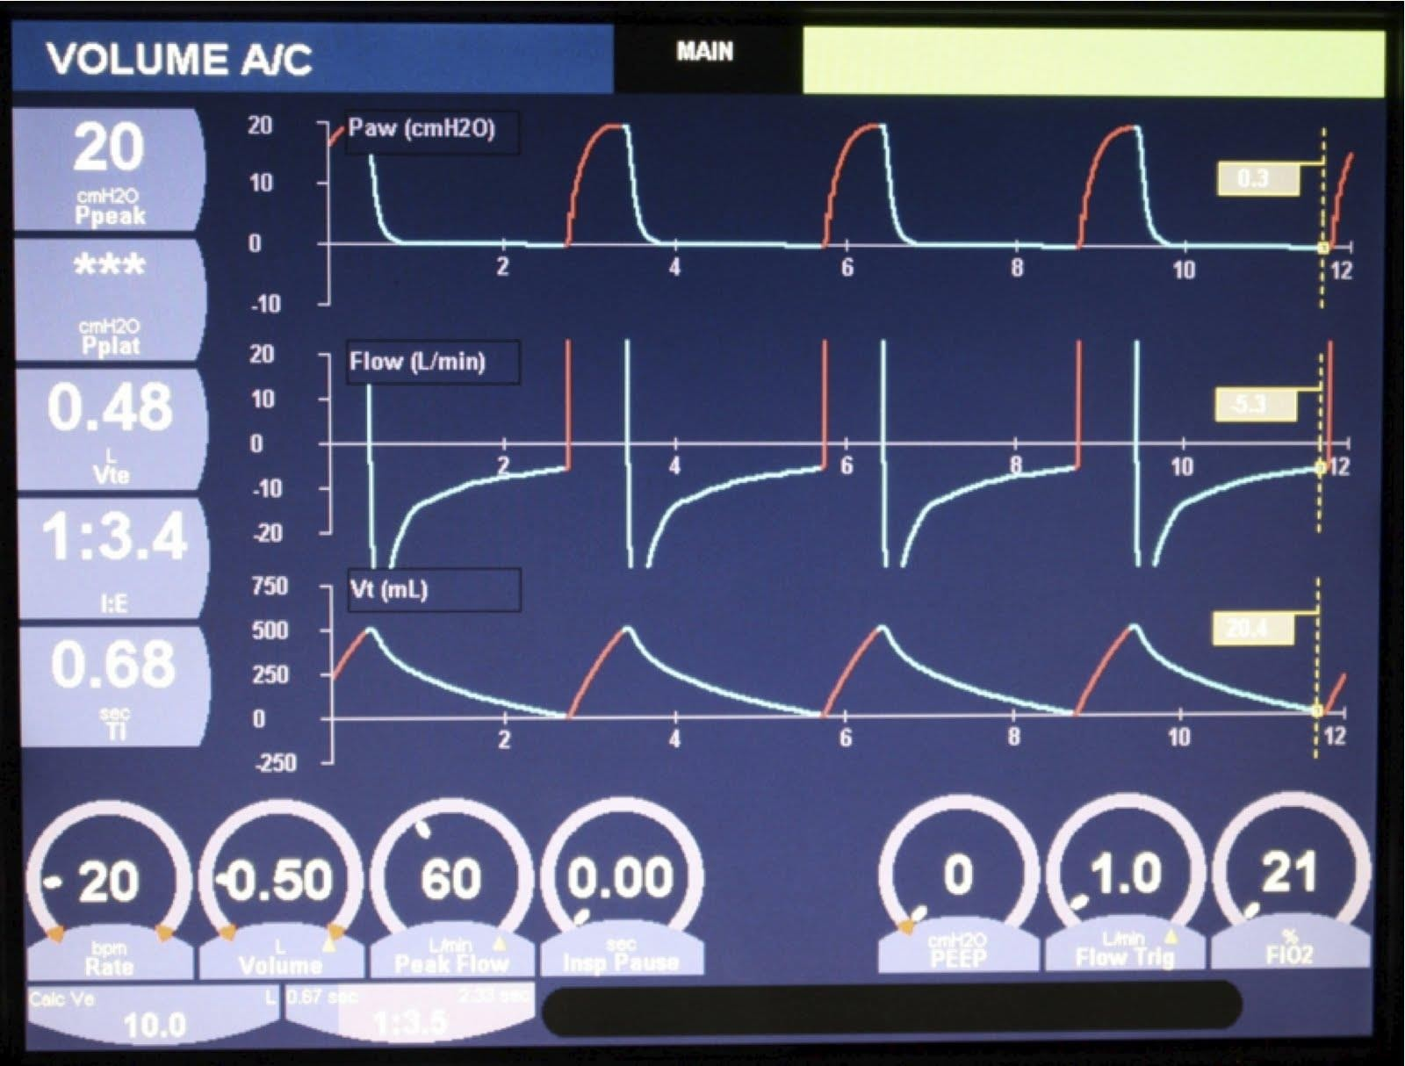
PHÁT HIỆN AUTO PEEP

Slide 14
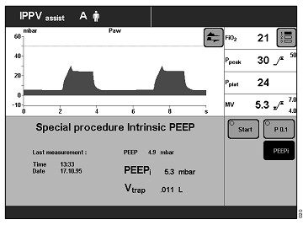
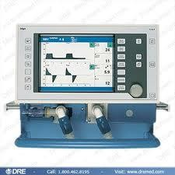
Đo auto-PEEP trên máy Drager Evita 4
Chỉ cần bấm “start” máy đo và hiện lên màn hình

Slide 15
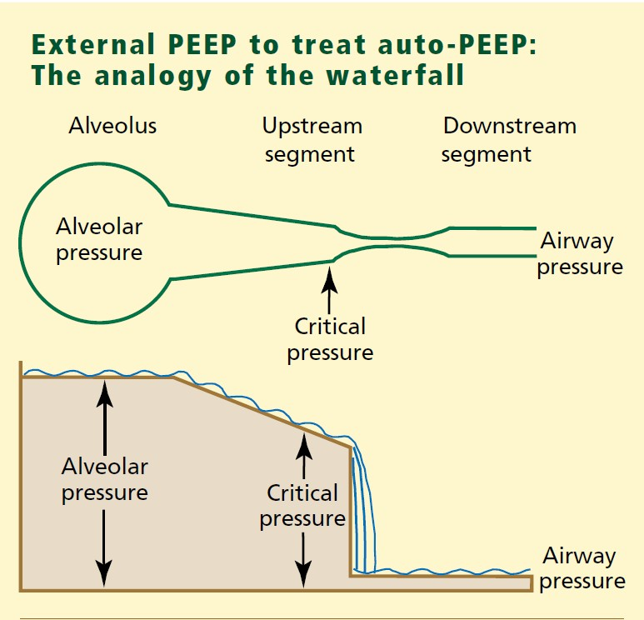
Cài ePEEP trên iPEEP: không giới hạn dòng khí thở ra nếu ePEEP < 75-85% iPEEP trong COPD
Mughal M. M., Culver D. A., Minai O. A., et al. (2005), "Auto-positive end- expiratory pressure: mechanisms and treatment", Cleve Clin J Med, 72 (9), 801-9.

Slide 16
PEEP trong hen nặng
Đo iPEEP không phản ánh được độ nặng (1)
  Không đồng nhất
  Tình trạng co thắt rất nặng gây tắc nghẽn hoàn toàn
ePEEP thường sẽ không cần thiết, đặc biệt là giai đoạn đầu có nguy cơ tăng PEEP total (2)
  Đánh giá iPEEP thường không đúng.
  Tăng kháng lực thường là đường thở lớn (nên ít bị xẹp), và những vị trí đường thở tắc nghẽn của hen thường cứng nên có xu hướng ít bị xẹp hơn.
Dean Hess, Robert Kacmarek (2014), "Essentials of Mechanical Ventilation, Third Edition", McGraw-Hill Medical, pp. -1.
Medoff BD. “Invasive and noninvasive ventilation in patients with asthma”.
Respir Care. 2008; 53:740-748

Slide 17
MỤC TIÊU THÔNG KHÍ
TRONG COPD/HEN
Cải thiện sự trao đổi khí
Giảm công thở, phục hồi tình trạng yếu cơ hô hấp
Giảm tình trạng căng phồng phổi động
Kiểm soát auto PEEP:
PEEP ngoài
Giảm thông khí ( Vt)
Giảm tần số thở
Kéo dài thời gian thở ra
Pplateau thấp

Slide 18
COPD đợt cấp – Chỉ định NIV
Có một trong các tiêu chuẩn sau
Toan hô hấp (PaCO2 >= 45 mmHg và pH =< 7.35)
Khó thở nặng với các dấu hiệu lâm sàng tăng công thở hoặc mệt cơ hô hấp (thở co kéo, thở nghịch bụng, rút lõm các khoảng liên sườn)
Giảm oxy dai dẳng dù đã dùng liệu pháp oxy.

Slide 19
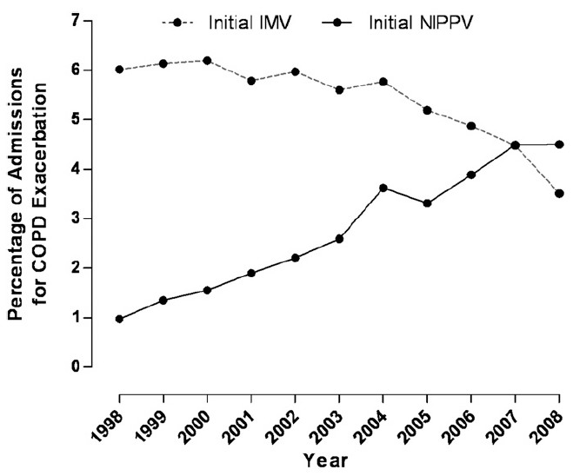
Am J Respir Crit Care Med Vol 185, Iss. 2, pp 152–159, Jan 15, 2012

Slide 20
COPD đợt cấp – Chỉ định NIV
Tiêu chuẩn loại trừ:
Ngưng thở
Huyết động không ổn định (tụt HA, rối loạn nhịp tim, NMCT)
Thay đổi tri giác
Đàm nhớt nhiều
Xuất huyết tiêu hóa đang tiến triển
Chấn thương hoặc phẫu thuật hàm mặt
BN không hợp tác.

Slide 21
COPD đợt cấp – Chỉ định NIV
Kết hợp CPAP (4–8cmH2O) và PSV (10–15 cmH2O) là phương thức hiệu quả nhất trong NPPV
Cài đặt ban đầu:
  Mode PSV: mức hỗ trợ áp lực 5 – 8 cmH₂O, điều chỉnh tăng dần để đạt PaCO₂ mục tiêu. PEEP 4 – 5 cmH₂O.
  BiPAP: EPAP 3 – 5 cmH₂O và IPAP 8 – 10 cmH₂O
ATS – European Respiratory Society

Slide 22
COPD đợt cấp –
CHỈ ĐỊNH THỞ MÁY XÂM LẤN
Không thể thở NIV hoặc thở NIV thất bại
BN sau ngưng hô hấp tuần hoàn.
Rối loạn tri giác, kích thích không kiểm soát được bằng an thần, ói dai dẳng, không thể khạc đàm
Rối loạn huyết động không đáp ứng bù dịch và vận mạch
Rối loạn nhịp thất hoặc trên thất.
Giảm oxy hóa máu đe doạn tính mạng không dung nạp NIV
  GOLD (2018), "Global Strategy for the Diagnosis, Management and Prevention of COPD, Global Initiative for Chronic Obstructive Lung Disease (GOLD) 2018", GOLD.

Slide 23
COPD đợt cấp –
CHỈ ĐỊNH THỞ MÁY XÂM LẤN
Cài đặt ban đầu
COPD/KPT
MODE: PC hoặc AC
FIO2: 0.5-1.0,
RR: 10 - 15bpm,VT: 5-8 mL/kg, Flow 60 – 100L/p, I:E 1:3
PEEP: auto-PEEP measurement on PEEP of 0

Slide 24
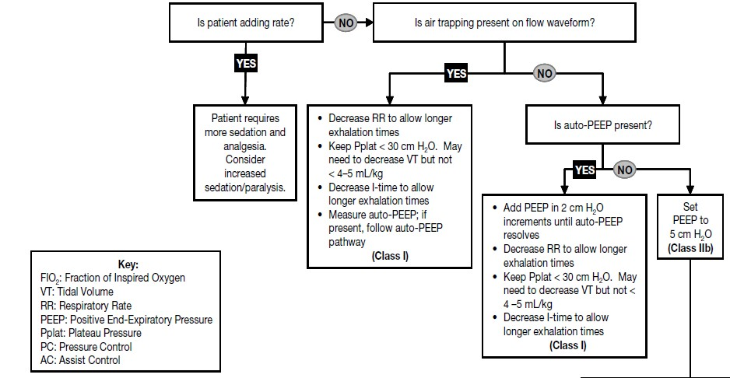
ĐIỀU CHỈNH

Slide 25
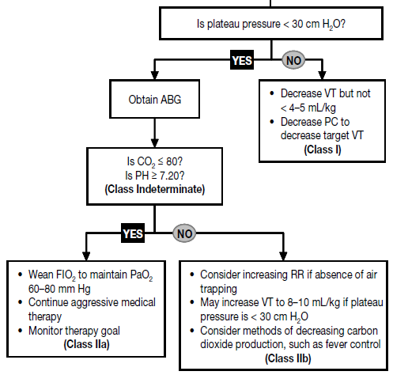
ĐIỀU CHỈNH

Slide 26
Chỉ định NIV - COPD ổn định
COPD ổn định có hội chứng ngưng thở khi ngủ
COPD ổn định sau đợt cấp còn tăng CO2 dai dẳng.

Slide 27
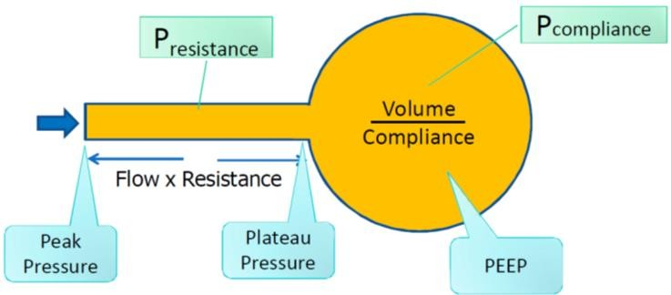
THEO DÕI
BỆNH NHÂN COPD THỞ MÁY
Đồng bộ bệnh nhân – máy thở
Dấu hiệu lâm sàng
  Nhịp thở, thở co kéo, tiếng phổi.
  Nhịp tim, huyết áp.
Chỉ điểm auto-PEEP hiện diện và đo auto-PEEP
  Biểu đồ lưu lượng – thời gian
  Bệnh nhân trigger mà máy không nhận được.
P-peak, đo P-plateau
  Sự thay đổi P-peak – Pplateau thể hiện sự thay đổi kháng lực đường thở.
SpO2 và khí máu động mạch

Slide 28
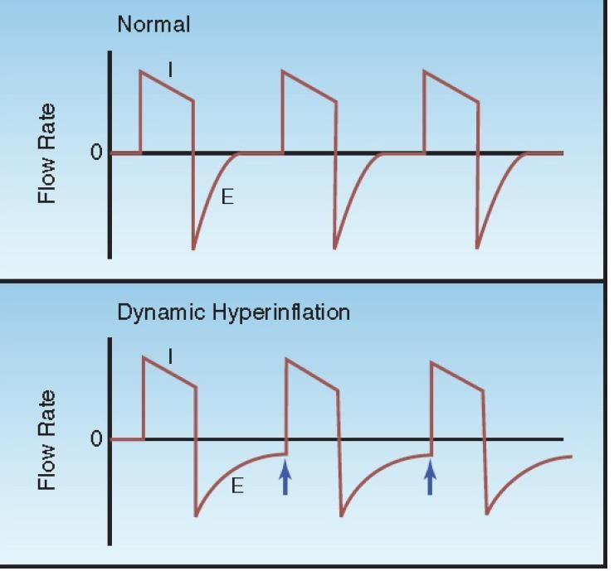
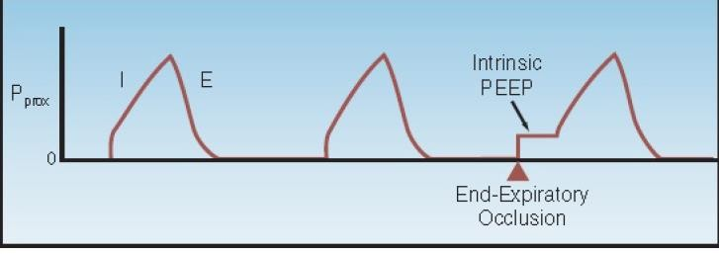
THEO DÕI
BỆNH NHÂN COPD THỞ MÁY

Slide 29
THỞ MÁY TRONG HEN
Hen cấp chỉ ít hơn 5% cần, trong khi đợt cấp COPD nhập viện tới > 50% cần
Bệnh nhân hen cấp cần thông khí cơ học có tình trạng co thắt đường dẫn khí rất nặng.

Slide 30
THỞ MÁY TRONG HEN
Đảm bảo trao đổi khí đủ
Giảm tối thiểu sự phát triển của auto PEEP
  Vt thấp
  Tối ưu hóa Te (tần số thở thấp, Ti ngắn)
Hạn chế tổn thương phổi do thở máy
  Thông khí phút cao: tăng autoPEEP, tăng tổn thương phổi, nguy cơ rối loạn huyết động (giảm hồi lưu tĩnh mạch)
  Thông khí phút thấp: Toan hô hấp.
  Cân bằng lợi và hại, giai đoạn đầu chấp nhận toan hô hấp (pH >= 7.2)
Điều trị tích cực giảm viêm và co thắt đường thở.

Slide 31
THỞ MÁY TRONG HEN
PCV:
VCV
Tùy giai đoạn:
  Giai đoạn đầu ưu tiên VCV vì kháng lực đường thở rất cao (driving pressure có thể > 40 cmH2O), không đảm bảo được Vt nếu sử dụng PCV
  Giai đoạn sau có thể chuyển sang PCV để BN thoải mái hơn.

Slide 32
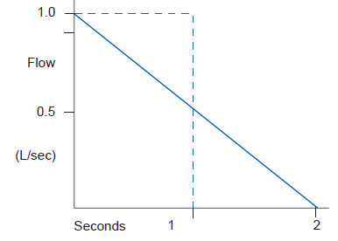
THỞ MÁY TRONG HEN
Vt thấp: 4-6ml/kg, mục tiêu P-pla < 30 và không phát triển auto-PEEP
RR thấp: 8-20 l/ph
  Phụ thuộc mức độ nặng và đánh giá sự phát triển auto-PEEP
  Thường trong hen RR 15-20 l/ph vẫn không có tăng autoPEEP đáng kể.
Ti:
  Ngắn để tối ưu Te → 0.8-1s
  Trong hen thường có thể cài Ti dài hơn (1-1.5s) nhưng phải đánh giá sự phát triển của auto-PEEP
Mode VCV:
  Tăng inspiratory flow (để đạt Ti ngắn và đảm bảo Vt)
  Flow pattern:
    Square flow đạt được Vt trong Ti ngắn hơn,
    Descending ramp flow cải thiện thông khí tốt hơn.

Slide 33
THỞ MÁY TRONG HEN
Cài PEEP
  Thường không cài PEEP trong giai đoạn đầu (3-5 mmHg,
PEEP sinh lý)
  Nếu BN hoàn toàn không trigger được máy thở, nên đặt câu hỏi về lợi ích của PEEP → PEEP đôi khi có thể cải thiện được thông khí vì có những vùng phổi không có iPEEP và ePEEP có thể tái huy động và ổn định những vùng phổi này.
  Khi cài PEEP, phải theo dõi
    PEEP tot có tăng đáng kể hay không? P-pla ?
    Trao đổi khí có tốt hơn không? Huyết động có xấu hơn ko?
FiO2: mục tiêu paO2 từ 55 – 80 mmHg, SpO2 88-95%

Slide 34
THỞ MÁY TRONG HEN
An thần nên sử dụng, đặc biệt là giai đoạn đầu.
Dãn cơ có thể cân nhắc

Slide 35
THEO DÕI THỞ MÁY BỆNH NHÂN HEN
Tương tự COPD
  Đồng bộ bệnh nhân – máy thở
  Dấu hiệu lâm sàng
  Auto-PEEP
  P-peak, đo P-plateau
  SpO2 và khí máu động mạch
Chấn thương áp lực và rối loạn huyết động là phổ biến ở BN hen nếu auto-PEEP và P-plateau cao.
Dean Hess, Robert Kacmarek (2014), "Essentials of Mechanical Ventilation, Third Edition", McGraw-Hill Medical, pp. -1.

Slide 36
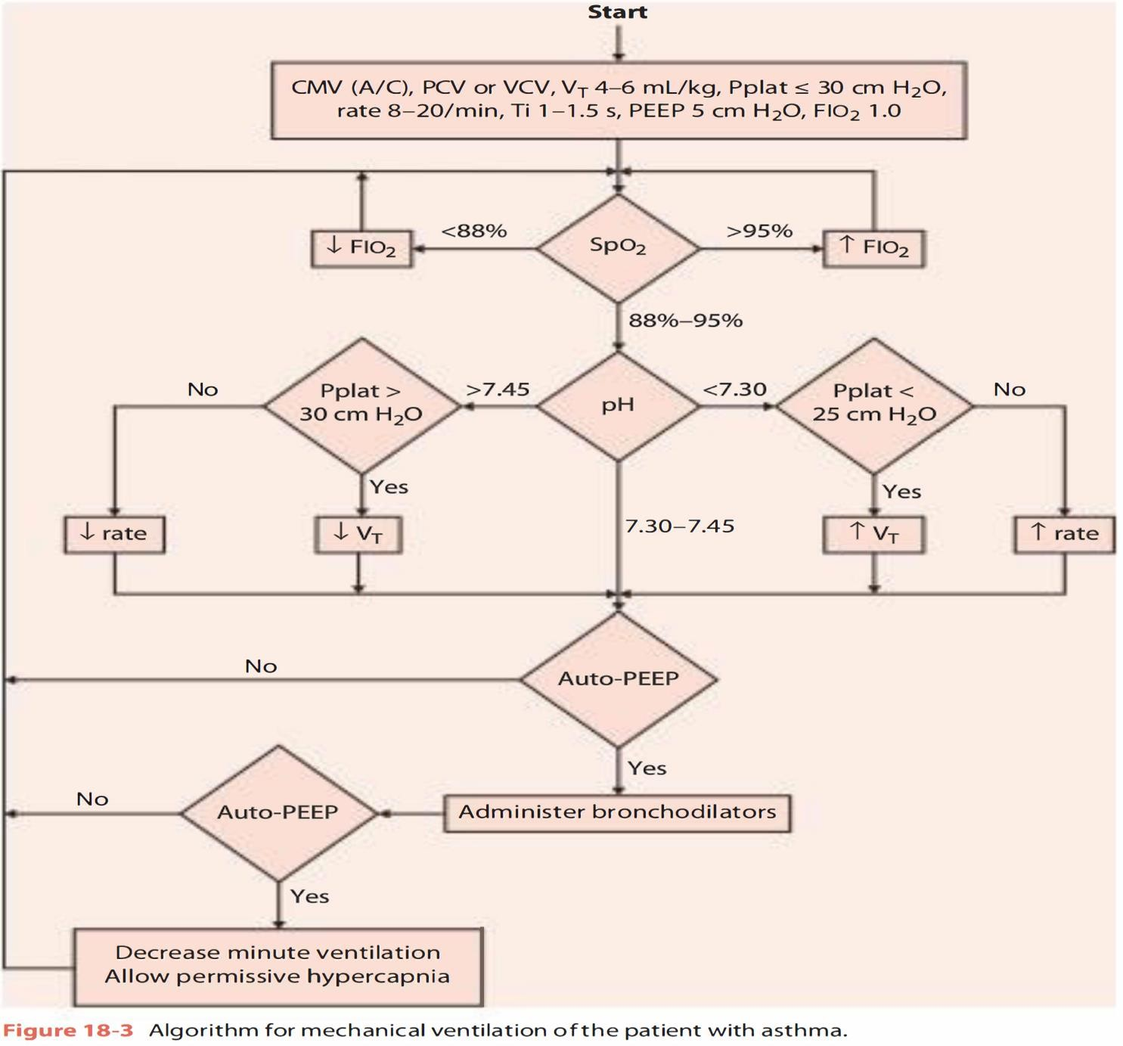
Dean Hess, Robert Kacmarek (2014), "Essentials of Mechanical Ventilation, Third Edition", McGraw-Hill Medical, pp. -1.

Slide 37
NIV còn tranh cãi trong hen
Bằng chứng của NIV trong hen là yếu, nên không có khuyến cáo nào được đưa ra
  2 NC tiến cứu nhỏ (47 BN) cho thấy NIV cải thiện CO2, cải thiện CN phổi nhanh hơn và giảm tỉ lệ nhập viện
  NC gần nhất là 1 phân tích gộp trên Cochrane, gồm 5 NC nhỏ (206 BN) so sánh NIV và không NIV
    2 NC không thẩy cải thiện gì (kể cả tỉ lệ phải đặt NKQ)
    1 NC cho thấy giảm tỉ lệ BN ở cấp cứu hen nặng phải nhập viện
GINA 2016, Asthma

Slide 38
NIV còn tranh cãi trong hen
Chọn lọc trên 1 số BN có thể có lợi, theo tác giả Medoff
  BN gắng sức hô hấp nhẹ - trung bình (f > 25, thở co kéo, nói khó); pH 7.25-7.35; PaCO2 45-55
  Không thực hiện trên BN đã suy hô hấp, hoặc có những CCĐ khác
  Khi thở NIV cần theo dõi sát để tiến hành đặt nội khí quản ngay khi BN không dung nạp NIV
Medoff BD. “Invasive and noninvasive ventilation in patients with asthma”. Respir Care. 2008; 53:740-748

Slide 39
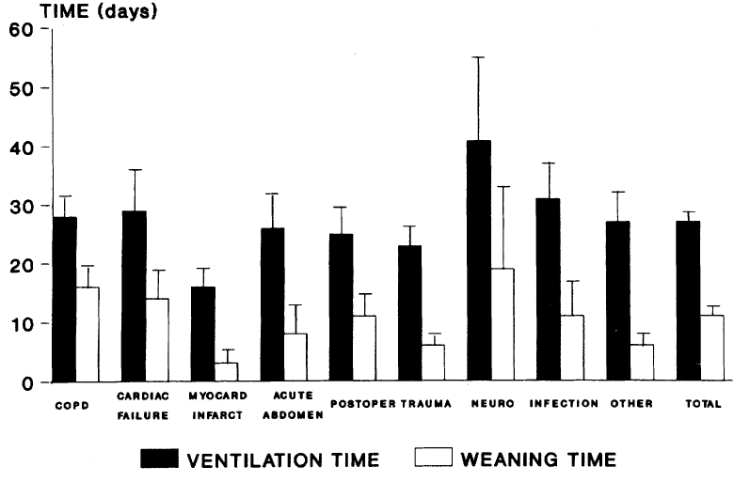
CAI MÁY THỞ
Thời gian dùng để cai máy chiếm 60% tổng thời gian thở máy

Slide 40
CÁC YẾU TỐ ẢNH HƯỞNG ĐẾN KHẢ NĂNG CAI MÁY
Sức mạnh cơ hô hấp
Teo cơ do không sử dụng
RL điện giải (hạ K, PO₄…)
TK TW
Hôn mê
An thần
↓ O₂ máu
CO₂ máu
Gánh nặng hô hấp
Co thắt phế quản
Suy thất T
Tình trạng dinh dưỡng
Polyneuropathy/myopathy

Slide 41
TIÊU CHUẨN CAI MÁY
Thông khí phút V_{E} < 15L/p
Nhịp thở < 30 lần/p
V_{T} > 325 mL
Dynamic compliance > 22 L/cmH₂O
Static compliance > 33 L/cmH₂O
f/V_{T} < 105
MIP < - 15 cmH₂O

Slide 42









CHÂN THÀNH CẢM ƠN !

